Slide 1
Interações simbiônticas entre microrganismos e animais Microbiologia geral Profº: Sérgio Florentino Pascholati
Fernanda moscatelli
Giovanni agrella

Slide 2
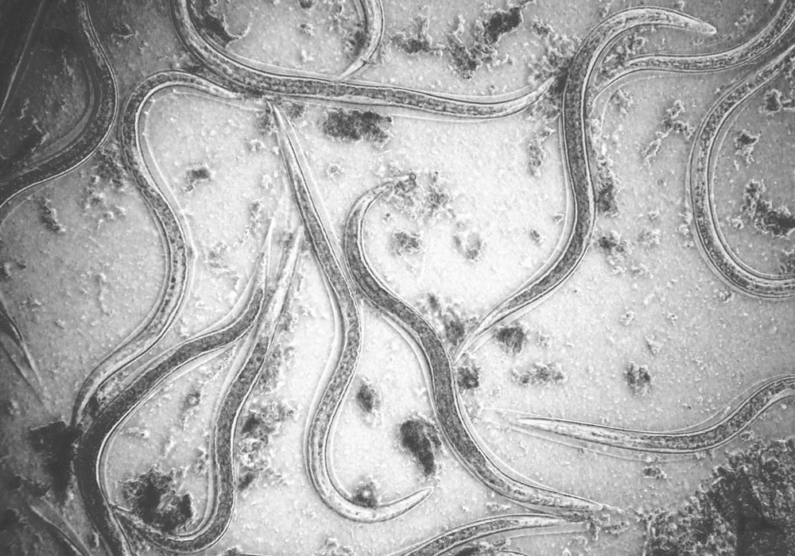
MICRORGANISMOS E NEMATÓIDES
Bacterias e Nematoides
Bactéria Photorhabdus spp. Produção de Toxinas, proteases e estereases
Nematoide Heterorhabditis spp. (Bicho da goiabeira) parasita do trato digestivo de insetos.
http://export.biocontrol.ch/sites/products/macroorganisms/entomopathogenic-nematodes/heterorhabditis-bacteriophora.html

Slide 3
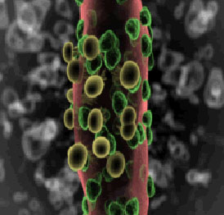
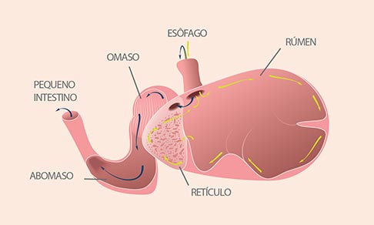
Microrganismos e Ruminantes
Microbiota Ruminal
O estabelecimentos desses microrganismos no rúmen ocorre após contagio (ato da vaca lamber sua cria)
- Degradação da celulose e outros polissacarídeos
- Sintetizam aminoácidos, vitaminas e ácidos graxos.
digestibilidade da fibra
Ruminococcus flavefaciens
http://pt.engormix.com/MA-pecuaria-leite/nutricao/artigos/digestibilidade-da-fibra-em-bovinos-t148/141-p0.htm
http://www.nutricorp.com.br/produtos/nutri-gordura/

Slide 4
MICRORGANISMOS E INSETOS
Cupim de madeira e protozoário
Os protozoarios (triconinfa) se estabelecem no interior do intestino do cupim e digerem a celulose transformando-a em glicose com ação de enzimas, desse modo tanto o protozoario quanto o inseto utilizam essa glicose como fonte de energia.

Slide 5
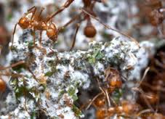
Formiga attini e basidiomicetos
Produção de ácidos pela glândula metapleural das formigas cortadeiras, protegendo os fungos contra microrganismos que poderiam se aproveitar da matéria orgânica armazenada no formigueiro
Principal fonte de alimento da colônia
Fonte: base.repositorio.unesp.br/bitstream/handle/11449/134122/000856041_20160224.pdf?sequence=1&isAllowed=y

Slide 6
Microrganismos e humanos

Slide 7
Microbiota do trato respiratório
microrganismos potencialmente patogênicos estão presentes na microbiota normal do sistema respiratório ,contudo geralmente não causam doença, pois os microrganismos predominantes não patogênicos suprimem seu crescimento competindo com eles por nutrientes e produzindo substancias inibitórias

Slide 8
Microbiota da genitália
Ação do estrogênio sobre a deposição de glicogênio nas células
Conversão do glicogênio em acido lático pelos lactobacilos mantendo o Ph ácido
Desequilibro da flora e surgimento de infecções

Slide 9
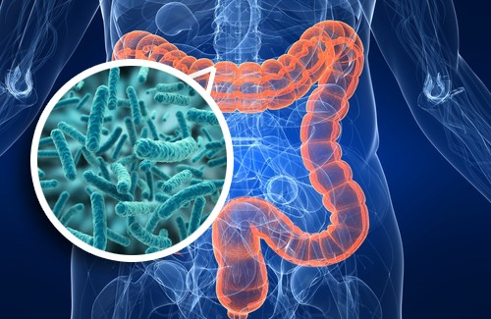
MICROBIOTA INTESTINAL
Modulaçao do sistema imune
Degradação de componentes nao digeriveis da dieta
Produção de acido graxo de cadeia curta (bifidobacterium)
Proteção contra patogenos (E.coli x salmonella sp. e E shigella)
Sintese de vitamina B12, K e tiamina
Flora intestinal
http://www.alimentacionsaludable.es/noticias/noticia.asp?id=238

Slide 10
Conclusão
Concluímos que a relação de simbiose entre microrganismos e animais é de suma importância, pois implica na manutenção de atividades biológicas essenciais para sobrevivência das espécies envolvidas que não poderiam ser realizadas e mantidas sem essa forma de interação entre as espécies.

Slide 11
Bibliografia
GERARD, J, T.; BERDELL, R, F.; CHRISTINE, L, C.; MICROBIOLOGIA, São Paulo, Ed. 8, p. 352-365, 409-482, 676, 743. 2005.
http://www.rc.unesp.br/ib/ceis/mundoleveduras/2012/Simbiose%20entre%20Fungos%20e%20Formigas.pdf
http://cienciaecultura.bvs.br/scielo.php?pid=S0009-67252012000300014&script=sci_arttext
http://www.bv.fapesp.br/pt/publicacao/90478/diversidade-e-evolucao-na-simbiose-entre-bacterias-e-formiga/
http://www.ufjf.br/microbiologia/files/2012/12/Microrganismos-e-hospedeiros.pdf

Slide 12
Obrigado!!
DUVIDAS?

